Slide 1
Twarze Własne
Przemysław Lewandowski

Slide 2
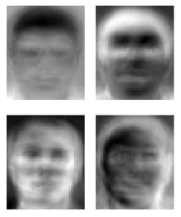
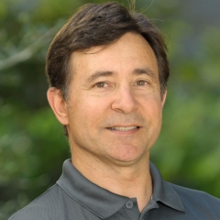
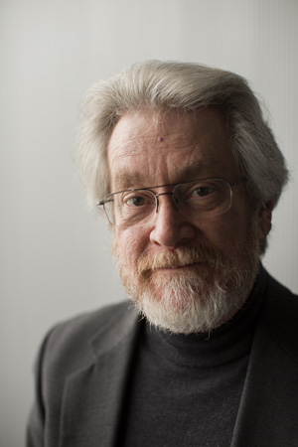
Historia
1987-1991
Idea rozpoznawania osób z użyciem twarzy własnych
Matthew Turk
Alex Pentland
Notes:
Czym jest rozpoznawanie twarzy?
mając zbiór zdjęć z zidentyfikowanymi osobami móc określić czy nowe zdjęcie należy do jakiejś osoby z naszego zbioru (a jeśli tak, to której), czy też jest ono fotografią kogoś zupełnie nowego.
The approach of using eigenfaces for recognition was developed by Sirovich and Kirby (1987) and used by Matthew Turk and Alex Pentland in face classification.The Eigenface approach began with a search for a low-dimensional representation of face images. Sirovich and Kirby (1987) showed that principal component analysis could be used on a collection of face images to form a set of basis features. These basis images, known as Eigenpictures, could be linearly combined to reconstruct images in the original training set.

Slide 3
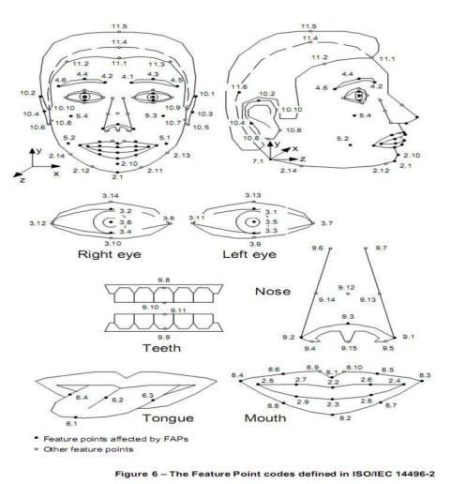
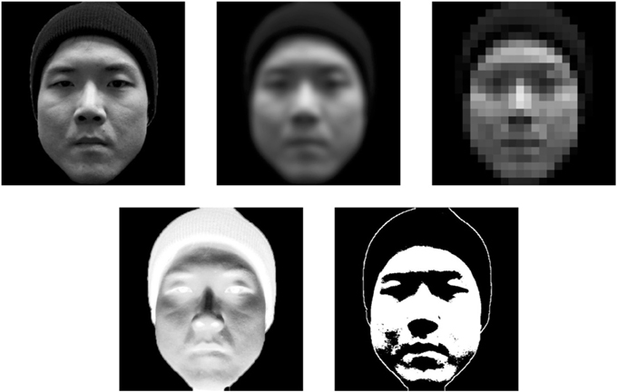
Rozpoznawanie twarzy
Koncepcja analityczna
Koncepcja holistyczna
Notes:
koncepcja analityczna – wykorzystanie cech strukturalnych twarzy: człowiek z łatwością rozpoznaje twarze zatem istnieją cechy twarzy niezależne od oświetlenia, wyrazu twarzy, pozycji etc. metody bazujące na kolorze i geometrii twarzy (ang. (geometric) feature based approach): kontur twarzy, położenie oczu, nosa, ust, kształt oczu, nosa, ust, etc.
koncepcja holistyczna: (bazujaca na podejściu globalnym) rozpoznanie twarzy bazuje na całościowym obrazie twarzy bez wyodrębnianie cech strukturalnych metody oparte na wyglądzie twarzy (ang. appearance-based) utworzenie podprzestrzeni o (znacznie) mniejszej liczbie wymiarów przy zachowaniu własności statystycznych obrazów twarzy analiza przykładów twarzy i nie-twarzy

Slide 4
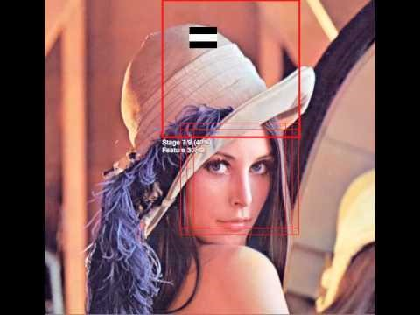
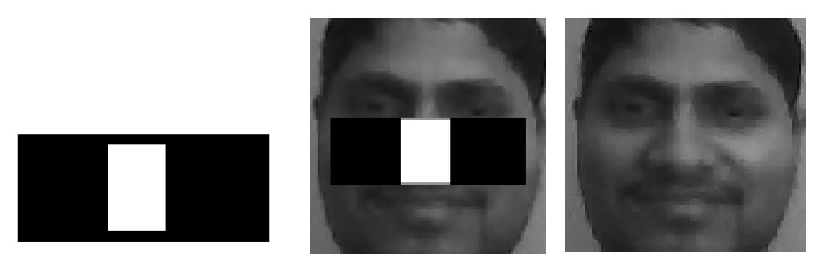
Wykrywanie twarzy – Metoda Viola–Jones
Cechy Haar’a zawierają informacje o zmianie wartości kontrastu pomiędzy prostokątnymi grupami pikseli. Zmiany te są wykorzystywane do określenia stosunkowo ciemnych i jasnych obszarów. Dwie lub trzy sąsiadujące grupy o podobnej wariancji kontrastu tworzą cechę Haar’a. Cechy te mogą być skalowane w celu rozpoznania obiektów o różnej wielkości.
Notes:
Co się dzieje
Czym sa cechy Haara
Gdy powyżej szumu – jest twarz, masa klasyfikatorow słabych
Ew. Adaboost
Metoda ta zawiera w sobie cztery kluczowe koncepcje:
- szukanie prostokątnych kształtów, zwanych cechami Haar’a,
- integralność obrazu, aby bardzo szybko móc wyszukać daną cechę,
- algorytm zawiera metodę uczenia się AdaBoost,
- klasyfikator łączy ze sobą wiele cech w sposób efektywny(nakładanie się, zachodzenie, zawieranie się w sobie, części wspólne).
Cechy wykorzystywane w metodzie Viola-Jones opierają się na falkach Haara(Haar wavelets).
All human faces share some similar properties. These regularities may be matched using Haar Features.
A few properties common to human faces:
The eye region is darker than the upper-cheeks.
The nose bridge region is brighter than the eyes
Falki Haara są to sekwencje przeskalowanych kwadrato-podobnych funkcji, które razem tworzą falę(falo-podobną oscylację), podstawę z której można zbudować kwadrat(oczywiście po odpowiednim przesunięciu).W dwóch wymiarach, fala kwadratu jest parą przylegających do siebie prostokątów, gdzie jeden jest jaśniejszy, a drugi ciemniejszy. Obecność cechy Haar'a jest zdeterminowana poprzez śledzenie średniej wartości pikseli regionu ciemnego i regionu jasniejszego. Gdy ich różnica przekroczy wartość szumu(treshold) piskeli, to wtedy można mówić o występowaniu cechy Haar'a.
Aby w końcu móc stwierdzić obecność lub brak wielu cech Haar'a w każdym położeniu na obrazie i przy różnych skalach, metoda Viola-Jones wykorzystuje technikę zwaną integralnością obrazu, co oznacza dodawanie do siebie małych części. Małymi częściami są piksele, gdzie ich integralnymi wartościami jest suma pikseli powyżej i na lewo. Zaczynając przesuwać się od górnego lewego rogu w kierunku dlonego prawego rogu cały obraz może zostać poddany operacji integralności w zaledwie kilku krokach dla danego piksela.
Aby zaznaczyć specyficzne cechy Haar'a do wykorzystania i do ustawienia poziomu szumu, metoda Viola-Jones wykorzystuje metodę uczenia się zwaną AdaBoost. AdaBoost składa słabe klasyfikatory(cechy) i tworzy z nich jeden silny klasyfikator. Działa to tak, że jak klasyfikator posiada tylko prawidłową odpowiedź nieco częściej niż losowe zgadywanie, to nazywa się go słabym. Gdy się posiada wiele takich klasyfikatorów i każdy z nich wysunął ostateczną wiadomość nieco w prawą stronę, to wtedy można się spodziewać poprawnego rozwiązania. AdaBoost wybiera zestaw słabych klasyfikatorów do połączenia i przypisuje im wagi. Wagowa kombinacja daje nam w rezultacie silny klasyfikator. Metoda Viola-Jones łączy słabe klasyfikatory jako łańcuch filtracyjny, co jest szczególnie wydajne podczas klasyfikowania regionów obrazu. Każdy filter jest słabym klasyfikatorem zawierającym jedną cechę Haar’a. Poziom szumu dla każdego filtra jest dostatecznie nisko ustawiony, co wspomaga przejście filtracji. Gdy podczas użycia, jeden z filtrów nie przechodzi przez region obrazu, jest uznawany jako brak twarzy. Natomiast, kiedy filtr jest w stanie przejść przez podregion obrazu do następnego filtra w łańcuchu, to jest klasyfikowany jako twarz. Takie filtrowanie zostało nazwane kaskadą. Kolejność filtrów w kaskadzie jest określona na podstawie wag przypisanych przez algorytm AdaBoost. Te z ciężejszymi wagami są filtrowane jako pierwsze, aby wyeliminowac możliwie jak najszybciej regiony, gdzie nie ma twarzy.

Slide 5
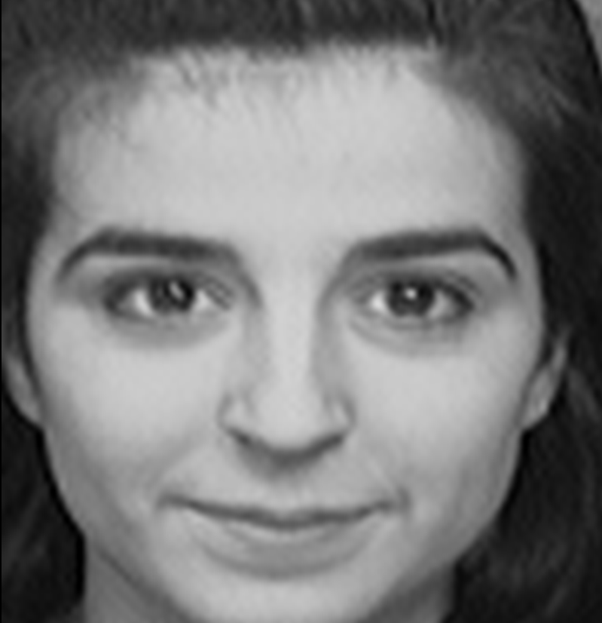
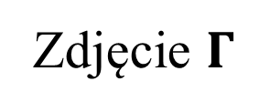
Twarze własne – Wstępne przetwarzanie zdjęć
Normalizacja
Zdjęcie $Γ$
Zdjęcie NxN
Wektor
N²x1
NxN
M zdjęć
Notes:
Mając zdjęcie psi o wymiarach NxN,
NORMALIZACJA
które to jest otrzymane po detekcji twarzy metodą wspomnianą wcześniej – zmieniamy takie zdjęcie w wektor o wymiarach N*2, a do tego tworzymy macierz z takimi wektorami, który zawierałby wszystkie zdjęcia

Slide 6
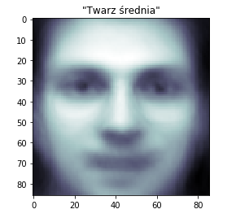
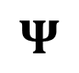
Twarze własne – Obliczenie „twarzy średniej”
Wyliczenie średniej arytmetycznej dla wszystkich pikseli na danej pozycji.
Wektor N²
$$Ψ$$
M zdjęć
Notes:
Kolejny krok to utworzenie "obrazu uśrednionego", czyli wyliczenie średniej arytmetycznej dla wszystkich pikseli znajdujących się na danej pozycji. Bardziej opisowo - na nowym "uśrednionym" obrazie wartość piksela znajdującego się w punkcie 0,0 (piksel w górnym lewym rogu) będzie równa średniej arytmetycznej wartości pikseli z punktów 0,0 na wszystkich obrazach zbioru.

Slide 7
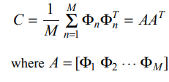
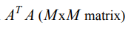
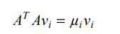
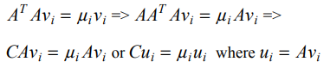
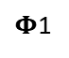
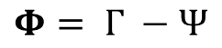
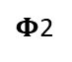
Twarze własne - Obliczenia
Mniejsza wymiarowość?
PCA
Macierz kowariancji
A
Macierz N²xN²
Phi
Zdjęcie
gdzie
Macierz N²xM
Wektor N²
N²xN² – duża macierz, niepraktyczna
Twarz średnia
(Macierz MxM)
$Φ$1
$Φ$2
gdzie
$$Φ= Γ −Ψ$$
M zdjęć
Notes:
Mając M zdjęć, każde o wymiarach NxN tworzona jest z nich macierz o wymiarach A = M x N².
Następnie należy obliczyć macierz kowariancji. Z definicji tworzona jest ona jako AA^{T}, jednakże z racji jej rozmiaru (N²xN²) używamy macierzy kowariancji A^{T}A (o wymiarach MxM), która będąc przemnożona lewostronnie przez macierz A pozwoli na otrzymanie twarzy własnych w sposób o mniejszej złożoności obliczeniowej.
Majac zdjecie 100 na 100, mamy wektor jako element A o dlugosci N^2 czyli 10000, a więc przy obliczeniu takiej macierzy mielibyśmy macierz kowariancji N^2*N^2 czyli 100 milionów
You don't reduce the number of pixels used to represent a face, but rather you find a small number of eigenfaces that span a space which suitably represents your faces. The eigenfaces still live in the original space though (they have the same number of pixels as the original faces).
wektory własne znajdywane w analizie PCA dotyczą macierzy mxm (m to liczba obrazów), a twarze własne to kombinacje liniowe elemetów tych wektorów
Note 1: AAT can have up to N 2 eigenvalues and eigenvectors.
Note 2: A T A can have up to M eigenvalues and eigenvectors.
Note 3: The M eigenvalues of A T A (along with their corresponding eigenvectors) correspond to the M largest eigenvalues of AAT (along with their corresponding eigenvectors).

Slide 8
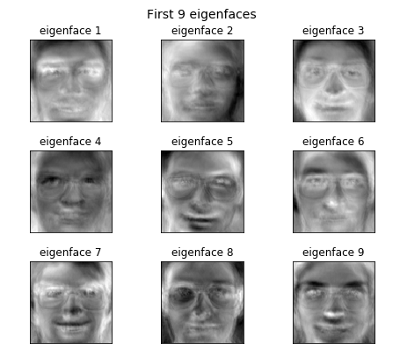
Twarze własne - Wizualizacja
Wynik analizy – maksymalnie M wektorów własnych
twarz własna = wektor własny
N²
Przekształcenie wektora w macierz 2D o wymiarach zdjęć wejściowych
Twarz własna
Notes:
Wybrane wektory własne reprezentują 99 % wariancji danych a ich liczba to 15 (gdzie wektor własny to twarz własna).

Slide 9
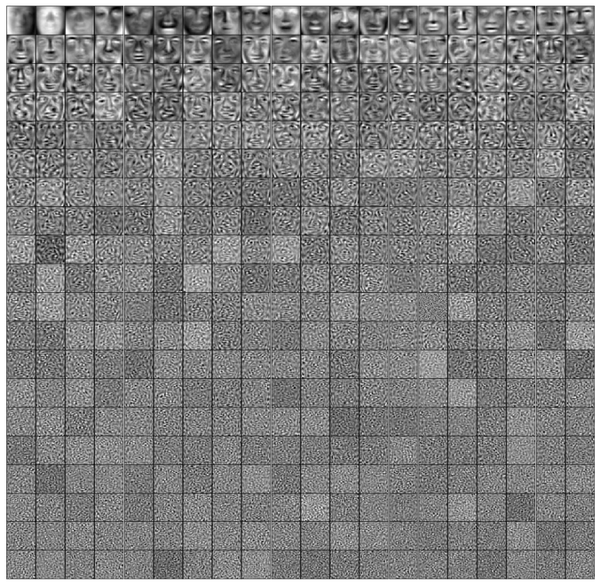
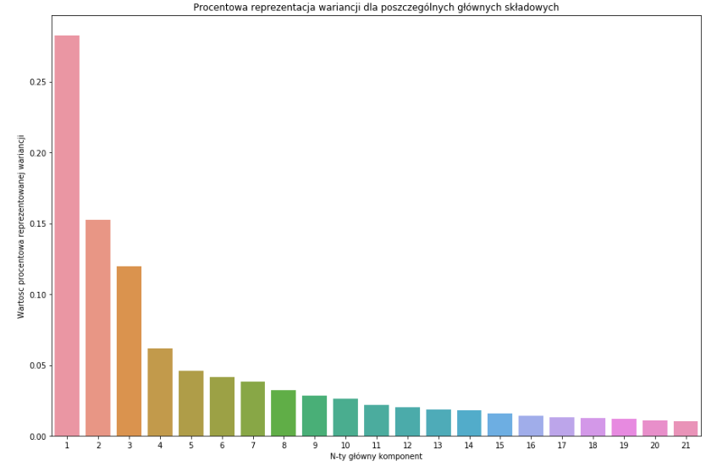
Twarze własne – Wybór liczby wektorów własnych
Notes:
Amount of variance explained by each of the selected components
100% of variance explained by one principal component This means all your variables can be written as a linear transformation of a single one of them, which is a pretty extreme case of linear dependence.

Slide 10
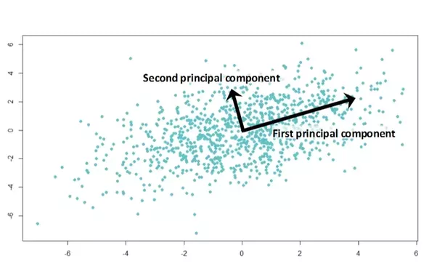
Użycie PCA do redukcji wymiarowości
W każdej z twarzy własnych wartość piksela określa jak „ważny” on jest – tj. jak wartości tych pikseli różnią się pomiędzy zdjęciami, osobami.
Notes:
Wektory własne – jak ważny jest który pixel
Co by to znaczyło w kontekście PCA?
Celem PCA jest taki obrót układu współrzędnych, aby maksymalizować w pierwszej kolejności wariancję pierwszej współrzędnej, następnie wariancję drugiej współrzędnej itd.. Tak przekształcone wartości współrzędnych nazywane są ładunkami wygenerowanych czynników (składowych głównych). W ten sposób konstruowana jest nowa przestrzeń obserwacji, w której najwięcej zmienności wyjaśniają początkowe czynniki.
Co w naszym przypadku sprowadzałoby się do stwierdzenia, że w każdej z twarzy własnych,gdzie najjaśniejszy pixel oznacza najważniejsze pixele – czyli takie, które w największym stopniu rozróżniają zdjęcia, osoby.
W większości przypadków gdzie oświetlenie nie jest stałe i zdjęcia nie są robione w kontrolowanych warunkach pierwsze twarze własne dotyczą oświetlenia właśnie. Z tego też względu w niektórych systemach uznano, że pierwsze trzy twarze własne należy odrzucić, jako że nie zawierają one informacji związanych z twarzami, a informacje związane z oświetleniem

Slide 11
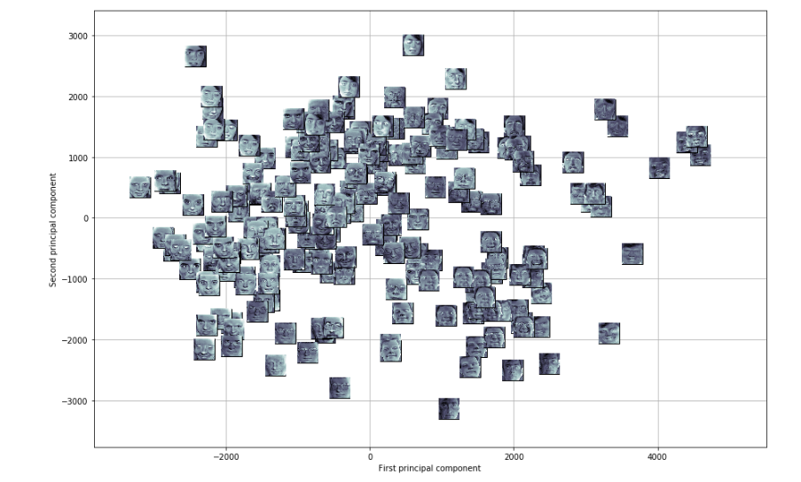
PCA – wizualizacja dwóch pierwszych komponentów

Slide 12
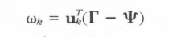
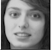
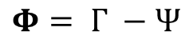
Twarze własne - Reprezentacja
$$Φ= Γ −Ψ$$
N²x1
p x N²
Twarze własne
N²x1
Reprezentacja twarzy o p elementach
Gdzie E - liczba twarzy własnych
Notes:
W celu otrzymania wartości dla tych twarzy obliczana jest macierz Grama, czyli iloczyn macierzy oraz macierzy transponowanej, której wynikiem jest macierz składająca się z iloczynów skalarnych zbioru owych wektorów. W tym przypadku pierwszy element jest macierzą pikseli MxN2 lub samo n^2 dla jednego zdjecia, zaś drugi reprezentuje twarze własne i jest on wymiarów N²xE, gdzie E - ilość twarzy własnych. Dzięki temu otrzymujemy macierz MxE, czyli dla każdego zdjęcia M mamy E wartości, które opisują twarz na zdjęciu.

Slide 13
Twarze własne - Reprezentacja
p x N²
$$Φ= Γ −Ψ$$
N²x1
Twarze własne
N²x1
Reprezentacja twarzy o p elementach
Notes:
W celu otrzymania wartości dla tych twarzy obliczana jest macierz Grama, czyli iloczyn macierzy oraz macierzy transponowanej, której wynikiem jest macierz składająca się z iloczynów skalarnych zbioru owych wektorów. W tym przypadku pierwszy element jest macierzą pikseli MxN2 lub samo n^2 dla jednego zdjecia, zaś drugi reprezentuje twarze własne i jest on wymiarów N²xE, gdzie E - ilość twarzy własnych. Dzięki temu otrzymujemy macierz MxE, czyli dla każdego zdjęcia M mamy E wartości, które opisują twarz na zdjęciu.

Slide 14
Twarze własne - Reprezentacja
Reprezentacja M twarzy o p-elementach każda
p x M
Twarze własne
p x N²
A N² x M
Notes:
W celu otrzymania wartości dla tych twarzy obliczana jest macierz Grama, czyli iloczyn macierzy oraz macierzy transponowanej, której wynikiem jest macierz składająca się z iloczynów skalarnych zbioru owych wektorów. W tym przypadku pierwszy element jest macierzą pikseli MxN2 lub samo n^2 dla jednego zdjecia, zaś drugi reprezentuje twarze własne i jest on wymiarów N²xE, gdzie E - ilość twarzy własnych. Dzięki temu otrzymujemy macierz MxE, czyli dla każdego zdjęcia M mamy E wartości, które opisują twarz na zdjęciu.

Slide 15
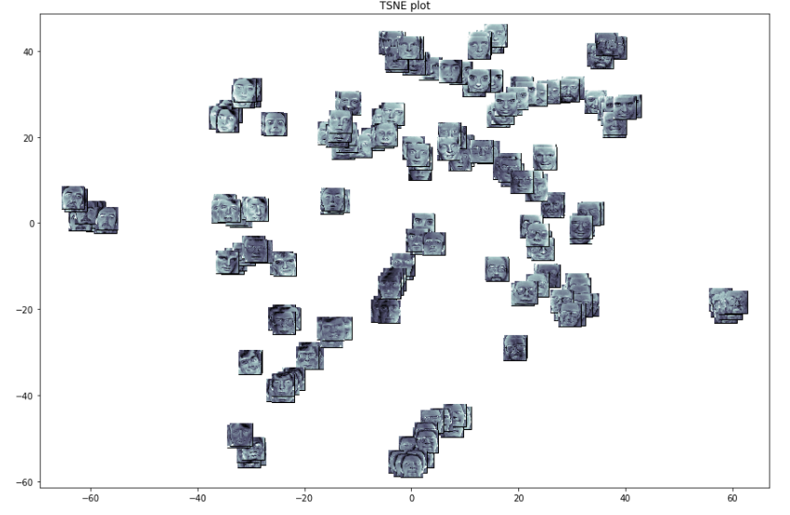
Reprezentacja w przestrzeni wielowymiarowej - TSNE

Slide 16
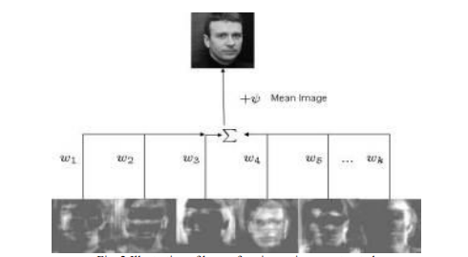
Rekonstrukcja twarzy z wektora
w₁
w₂
+ twarz średnia
w_{E}
E
Wektor wag w ilości E
p twarzy własnych i wag
Notes:
Bazujac na twarzy sredniej
Mnożenie = wektor wag razy macierz zawierajaca twarze własne

Slide 17
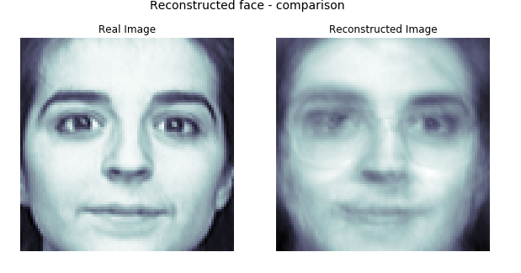
Rekonstrukcja twarzy

Slide 18
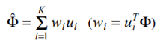
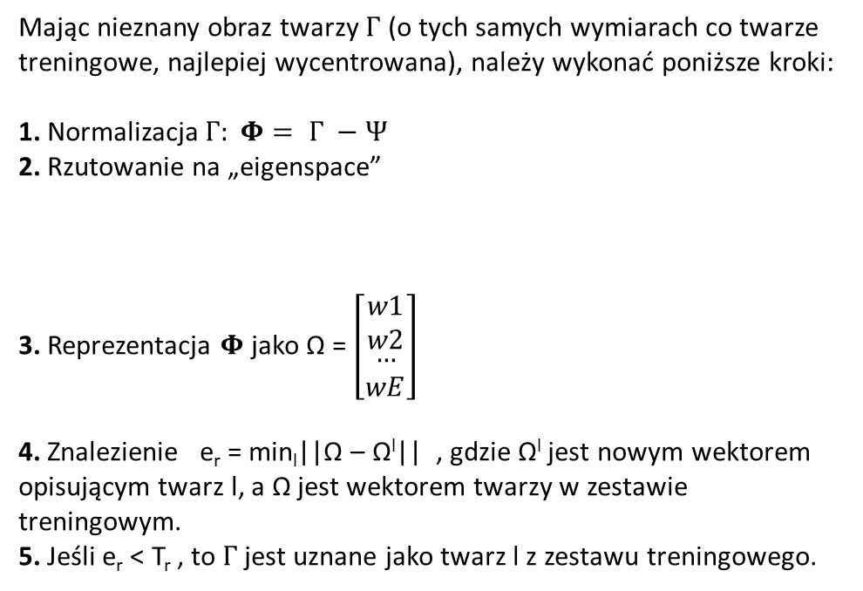
Rekonstrukcja twarzy - podsumowanie
Mając nieznany obraz twarzy $Γ$ (o tych samych wymiarach co twarze treningowe, najlepiej wycentrowana), należy wykonać poniższe kroki:
1. Normalizacja$Γ: Φ= Γ −Ψ$
2. Rzutowanie na „eigenspace”
3. Reprezentacja $Φ$ jako Ω = $\left[\begin{matrix}w1 \\ w2 \\ \begin{matrix}… \\ wE\end{matrix}\end{matrix}\right]$
4. Znalezienie e_{r} = min_{l}||Ω – Ω^{l}|| , gdzie Ω^{l} jest nowym wektorem opisującym twarz l, a Ω jest wektorem twarzy w zestawie treningowym.
5. Jeśli e_{r} < T_{r} , to $Γ$jest uznane jako twarz l z zestawu treningowego.
Metody klasyfikacji
Metoda najbliższego sąsiada
K-najbliższych sąsiadów
Metryka
Odległość Euklidesowa
Odległość Mahalanobisa
W mojej implementacji
Knn
- Brak pewności poprawnej detekcji gdy:
Liczba kandydatów > 4
Dystans_od_klasy1 > 0.7*Dystans_od_klasy2
E
Notes:
dystans euklidesowy

Slide 19
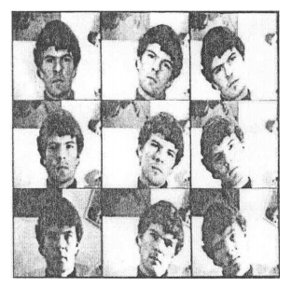
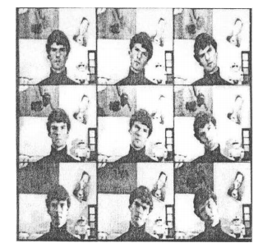
Twarze własne – wyniki, wnioski
Zalety
Łatwa w użyciu metoda
Redukcja złożoności w reprezentacji twarzy
Po obliczeniu twarzy własnych rozpoznawanie twarzy może być osiągnięte w czasie rzeczywistym
Twarze własne mogą operować na dużych zbiorach danych
Wady
Bardzo wrażliwe na zmiany światła i skali
Problemy z detekcją twarzy z inną ich ekspresją
Duża część twarzy własnych zawiera jedynie informacje o oświetleniu
Precyzja | Warunki
96 % | Twarze frontalne – lekkie zmiany oświetlenia
85 % | Twarze frontalne – zmiana orientacji (3 orientacje)
64 % | Twarze frontalne - różna skala
Notes:
http://www.vision.jhu.edu/teaching/vision08/Handouts/case_study_pca1.pdf

Slide 20
Dziękuję za uwagę

